Slide 1

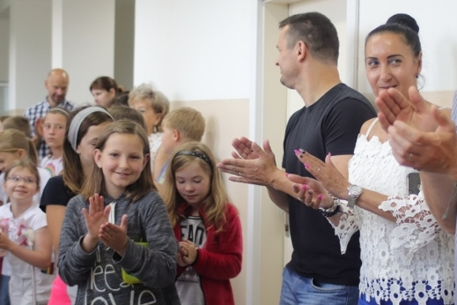
Art competition
Healthy lifestyle

Slide 2

"Podpora Evropské komise při tvorbě této publikace nepředstavuje souhlas s obsahem, který odráží názory pouze autorům a Komise nemůže být zodpovědná za jakékoliv využití informací obsažených v nich. "

Slide 3
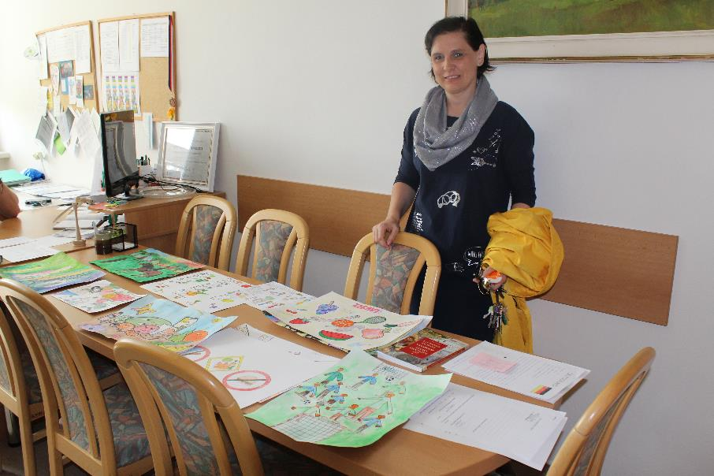

Slide 4
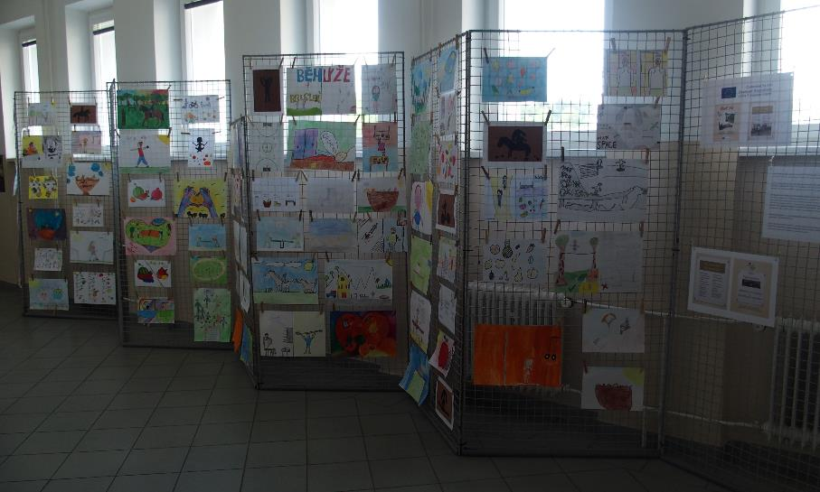

Slide 5
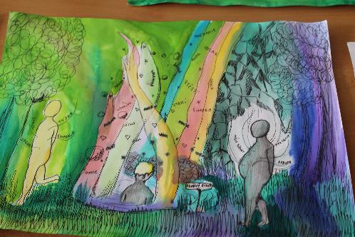
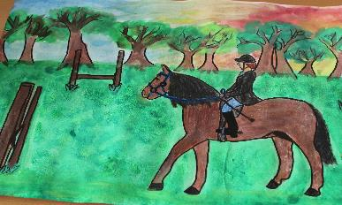
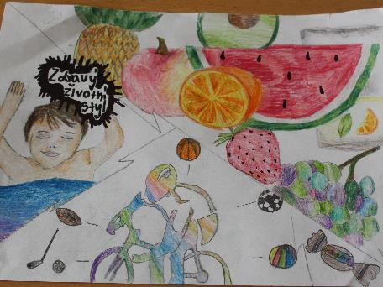
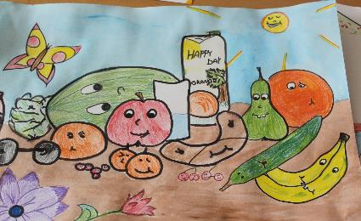

Slide 6
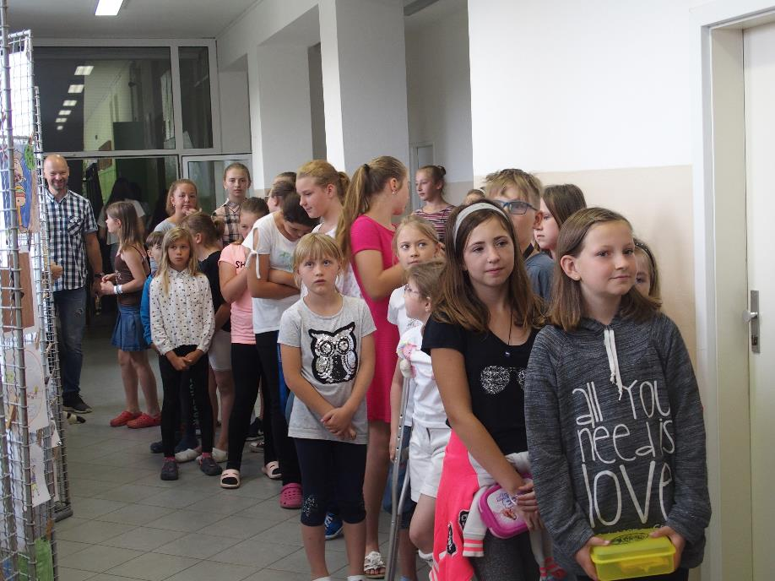

Slide 7
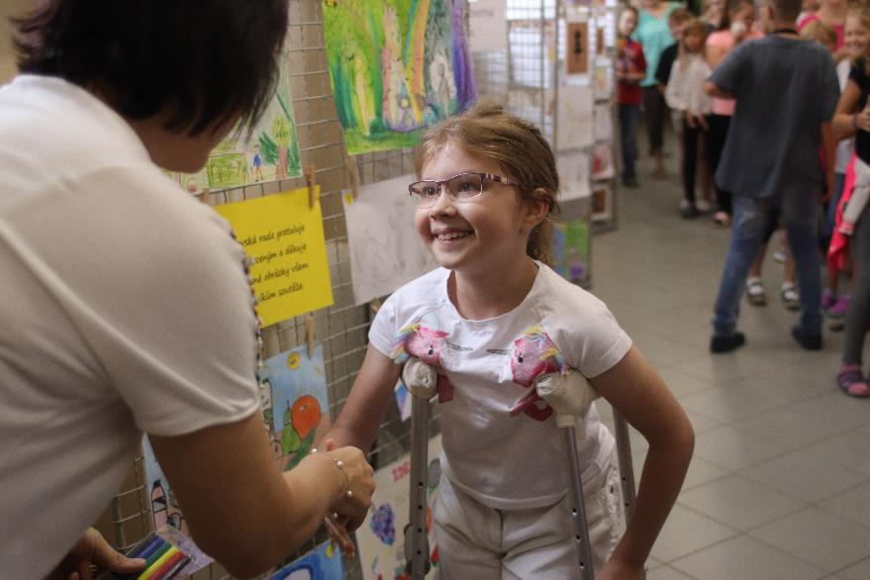

Slide 8
